Slide 1
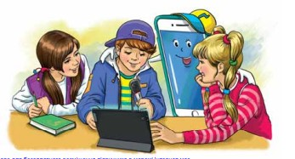
Повторення знань про звуки і букви. Побудова звукових схем і звуковий аналіз слів. Віртуальна подорож
Звуки і букви.
4 клас

Slide 2
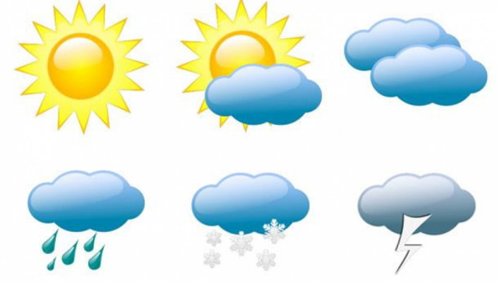
Налаштування на урок
Визнач свій настрій на початку уроку і намалюй схематичну погоду
Ось дзвінок сигнал подав —
До роботи час настав.
Ось і ми часу не гаймо,
А урок свій починаймо.
Сонячно
Хмарно
Похмуро
Дощить
Сніжно
Грізно

Slide 3
Мотивація навчальної діяльності
Сьогодні на уроці ми пригадаємо все, що знаємо про голосні та приголосні звуки, повторимо ознаки, за якими вони різняться, побудуємо звукові моделі слів. Дізнаємось, що таке «віртуальна подорож». Згадаємо легенду про заснування Києва. Познайомимось зі словами, запозиченими з польської мови

Slide 4
Мікрофон
Чим відрізняється звук від букви?
Звук ми вимовляємо і чуємо. Букву читаємо і бачимо.
Скільки букв в українській абетці?
33 букви
Голосні і приголосні
На які дві групи ділять звуки за способом вимови?
Голосні звуки творяться за допомогою голосу, а приголосні за допомогою голосу і шуму або тільки шуму
Чим відрізняється вимови голосних і приголосних звуків?
Дзвінкі вимовляються з голосомі шумом, а глухі тільки з шумом
Як вимовляються дзвінкі приголосні? А глухі ?

Slide 5
Мікрофон
Які букви позначають завжди два звуки?
Букви Ї та Щ
Яка буква зовсім не позначає звуку?
Ь
Які буквосполучення позначають один звук?
ДЖ, ДЗ
Які букви вказують м’якість попереднього приголосного?
ь і є ю я
Який приголосний завжди м’який?
Звук й

Slide 6
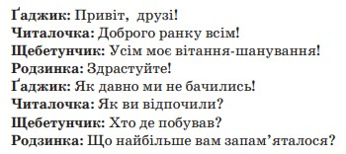
Повторюю знання про звуки і букви
Прочитай з однокласниками розмову друзів у ролях.
Розкажіть, як ви провели канікули.
Випиши з розмови друзів питальні речення. Усно дай відповіді на них.
Як ви відпочили? Хто де побував? Що найбільше вам запам’яталось?
Підкресли слова, у яких кількість звуків і букв неоднакова.
Випиши з розмови друзів питальні речення. Запиши відповіді на них. Підкресли слова,у яких кількість звуків і букв неоднакова.

Slide 7
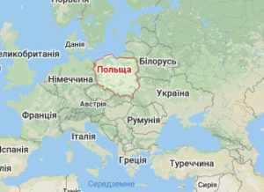
ВІРТУАЛЬНА ПОДОРОЖ – уявна подорож, здійснена за допомогою інтернету
Словник
Друзі здійснювали влітку віртуальні подорожі. Чи знаєш ти значення вислову віртуальна подорож?
Дізнайся і запиши, де віртуально побував Ґаджик. Для цього побудуй звукові схеми поданих назв країн і визнач, яка з них має таку:
Знайди цю країну на карті.
[– о = – – о]
Китай
Польща
Індія
Китай

Slide 8
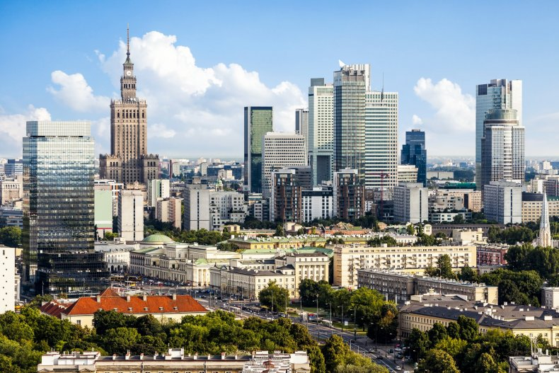
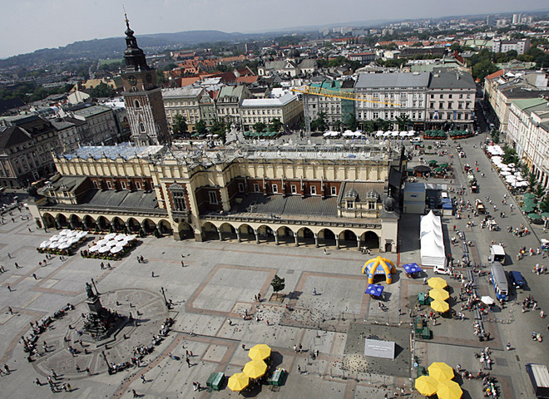
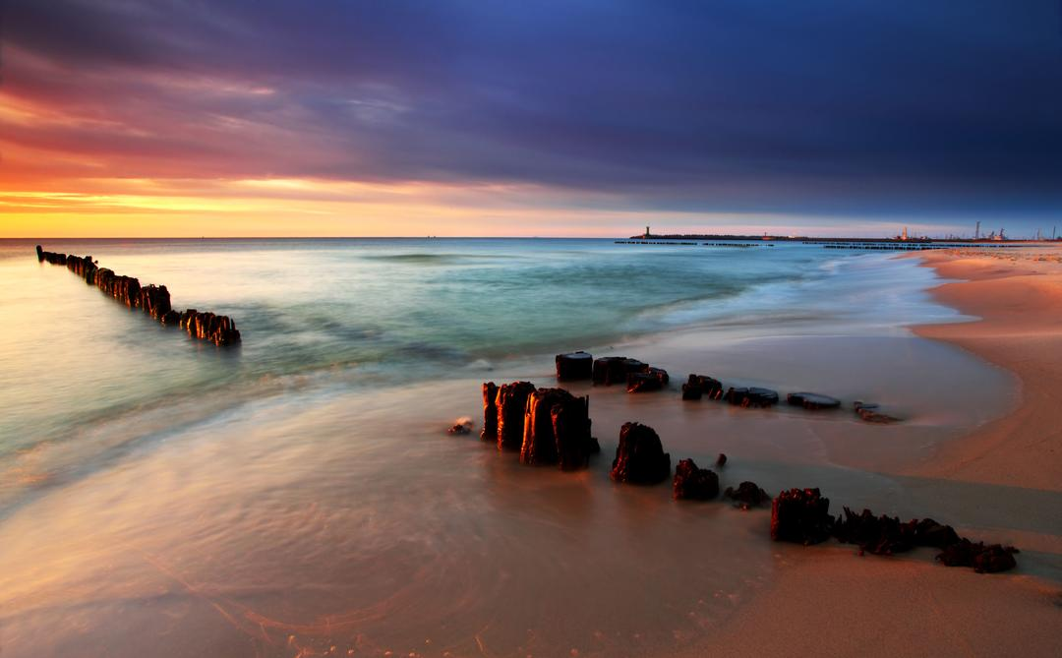
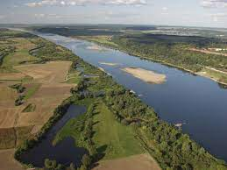
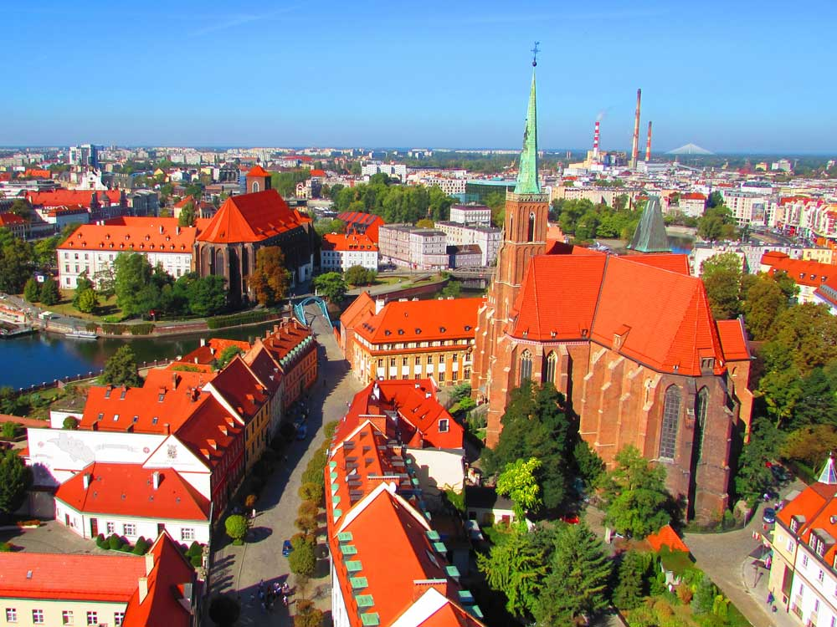
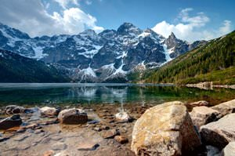
Віртуальна подорож Польщею
Столиця Польщі Варшава
Гданьськ. Море можливостей
Краков.
Ринкова площа
Найбільша ріка Вісла
Озеро Морське око
Вроцлав на ріці Одра

Slide 9
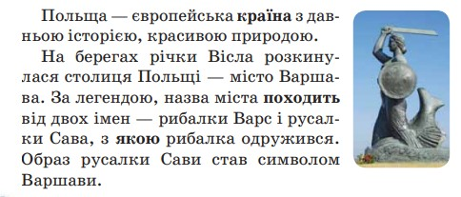
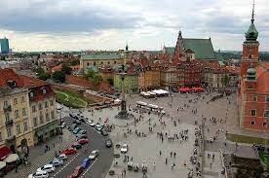
Повторюю знання про звуки і букви
Прочитай текст про Польщу. Що нового для тебе є в цьому тексті?
Випиши в колонку виділені слова. Побудуй їх звукові схеми. Визнач, скільки складів, букв і звуків у кожному з цих слів, і запиши.
Країна -
походить -
якою -
[– – о =о – о]
3 скл. 6б. 7зв.
[– о – о – о =]
3 скл. 8б. 7зв.
[= о – о = о ]
3 скл. 4б. 6зв.
Китай

Slide 10
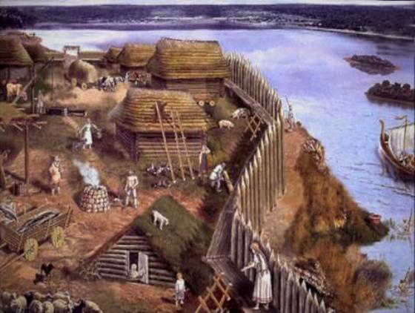
Повторюю знання про звуки і букви
Пригадай легенду про заснування столиці України.
Скористайся словами з довідки.
Дніпро, Кий, Щек, Хорив, Либідь
Запишіть ці слова. Підкресліть букви, які позначають дзвінкі приголосні звуки.
Згідно з традиціями та легендою про заснування Києва заведено вважати, що Київ завдячує своєю появою трьом братам із племені полян — Києві, Щекові та Хоривові, й сестрі їхній Либідь.
Назва Києва походить від імені Кия — найстаршого з трьох братів, яких вважають засновниками головного міста України-Руси.
Чи хочеш ти здійснити віртуальну подорож? Куди саме? Напиши про це текст. (3-4 речення)
Китай

Slide 11
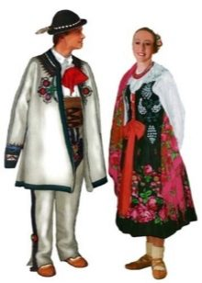
Вибіркове списування
Прочитай слова, запозичені з польської мови. Випиши ті, які мають м’які приголосні звуки. Підкресли букви, які позначають їх. Побудуй звукові схеми виділених слів.
Альтанка, дзьоб, дякувати, зброя, ланцюг, олівець, пляма, хлопець, цвях.
Дзьоб –
Зброя –
ланцюг –
[=о –]
[– – – о =о]
[–о – =о –]

Slide 12
Самостійна робота
Прочитай вірш Валентини Новомирової. Підкресли букви, що позначають м’які приголосні звуки. Випиши слова з буквами, які позначають одночасно по два звуки.

Slide 13
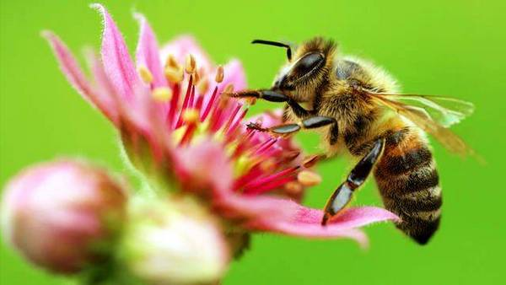
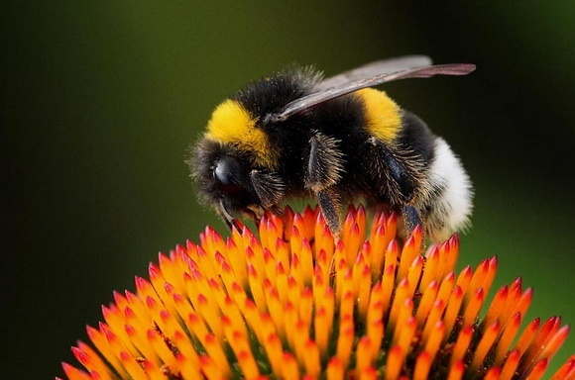
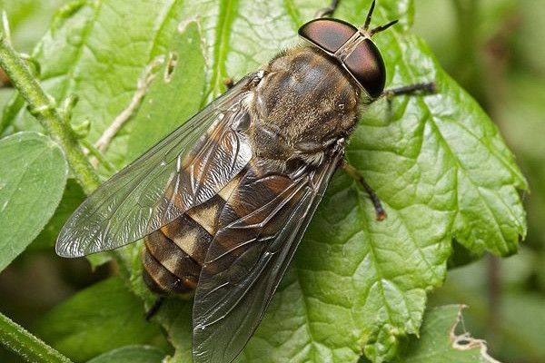
Самостійна робота
Випиши слова, у яких звуків менше ніж букв.
Щастя, сонце, радість, честь, дзвін, джміль, бджола, ґедзь, любов
Радість – 7б.6зв., честь – 5б.4зв., дзвін – 5б.4зв., джміль – 6б.4зв., бджола – 6б.5зв., ґедзь – 5б.3зв.

Slide 14
Підсумок уроку
Домашнє завдання. Напиши текст про країну, куди хотів би здійснити віртуальну подорож (3-4 речення)
Яку тему повторювали на уроці?
Які цінні думки запам’ятались?
Як розрізняють дзвінкі і глухі приголосні?
Що таке віртуальна подорож?
До якої країни ми подорожували віртуально?

Slide 15
Рефлексія. Оціни свою роботу на уроці і намалюй схематичну погоду
Сонячно
Хмарно
Похмуро
Дощить
Сніжно
Грізно

